Slide 1

Soutenance Projet POO
Groupe 1 : Guillaume Rouvin Mouad Nossair Thomas Fèvre Tanguy Delage

Slide 2




Annonce de Plan
II\ -Présentation des diagrammes:
III\ -Présentation du logiciel
I\ -Rappel du Contexte:

Slide 3




I\ Rappel du contexte Entreprise de vente en ligne
- Digitaliser des services
→Gérer l’entreprise
→Réaliser des Statistiques

Slide 4

Identification des services
Créer- Afficher – Modifier – Supprimer
Des
Clients / Commandes / Personnels / Articles
Statistiques
-Calculer le chiffre d’affaire
-Calculer le panier moyen
-Identifier l’article le plus vendus
…

Slide 5


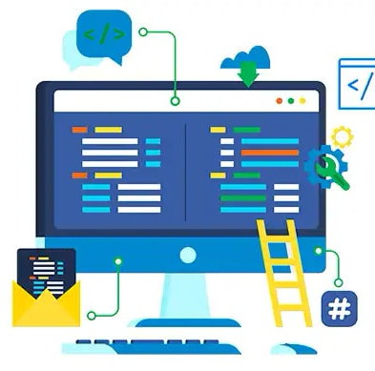
Mise en place d’un environnement de travail :
GitHub
Visual Studio
Création d’un github à l’adresse :
Utilisation du FRAMEWORK .net pour le développement d’ihm.

Slide 6

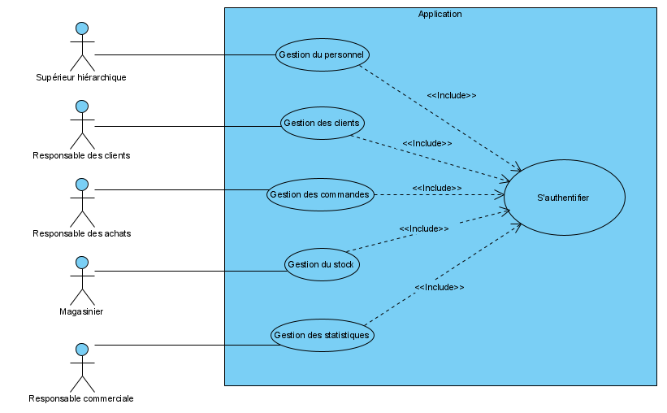

II\ Les différents diagrammes
Diagramme de cas d’utilisation
Identification des besoins des employés de l’entreprise.

Slide 7
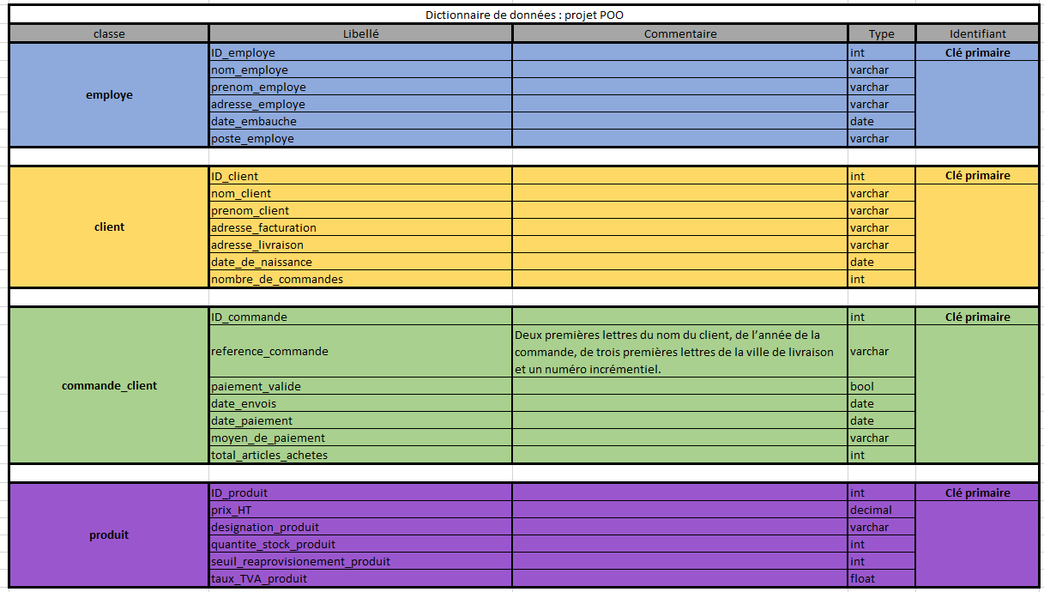
Dictionnaire de données :

Slide 8
Modèle conceptuel de données :

Slide 9
Diagrammes de séquences et de classe

Slide 10

Démonstration de l’application

Slide 11




équipe
Guillaume Rouvin
Delage Tanguy
Thomas fevre
Nossair Mouadd
Surnommé le seigneur il fait fuir ses ennemies d’un simple regard.
Il aime la BDD et ça c’est fort.
A l’âge de 14 ans déjà champion olympique de soulevé de poids avec un haltère exceptionnel de 939 tonnes.
Surnommé le marocain, il organise de nombreuses croisades contre l’Algèrie et devient pro-player à rocket league

Slide 12

Merci
Flora@contoso.com
http://www.contoso.com/

Slide 13
Personnaliser ce modèle
Instructions en matière de modification du modèle et commentaires

